Slide 1
শুভেচ্ছা

Slide 2
পরিচিতি
মোঃ কোরবান আলী
সহকারী শিক্ষক
আলহাজ্ব আব্দুল করিম উচ্চ বিদ্যালয়
ভবদিয়া, রাজবাড়ী।

Slide 3
পাঠ পরিচিতি
শ্রেণীঃ অষ্টম ,শাখাঃ ক
বিষয়ঃ বিজ্ঞান ,অধ্যায়ঃ এক
পাঠঃ প্রাণী জগতের পর্ব
সময়ঃ ৫০ মিনিট।

Slide 5
আজকের পাঠ
প্রাণী জগতের পর্ব

Slide 6
শিখন ফল
১। প্রাণি জগতের পর্ব গুলোর নাম বলতে পারবে।
২। পর্বভুক্ত প্রাণি গুলোর স্বভাব ও বাসস্থান বলতে পারবে।
৩। বিভিন্ন পর্বের সাধারণ বৈশিষ্ট্য বর্ণনা করতে পারবে।

Slide 7
প্রাণী জগতের পর্ব গুলোর নাম
1।পরিফেরা
২।নিডারিয়া
৩। প্লাটিহেলমিনথিস
৪ । নেমাটোডা
৫ ।অ্যানেলিডা
৬। আর্থপোডা
৭ । মোলাস্কা
৮ । একাইনোডারমাটা
৯ । কর্ডাটা

Slide 8
স্পঞ্জিলাঃ এরা সাধারণত দলবদ্ধ হয়ে বসবাস করে।
বাসস্থানঃ পৃথিবীর সর্বত্রই এদের পাওয়া যায়।

Slide 9
হাইড্রাঃএরা বিচিত্র বর্ণ ও আকার-আকৃতির,কেউ একক , কেউ দলবদ্ধভাবে কলোনি গঠন করে।
পৃথিবীর প্রায় সকল অঞ্চলে এদের দেখা যায়।

Slide 10
ফিতা কৃমি ও যকৃত কৃমিঃ এদের স্বভাব বৈচিত্র্যময়।
বাসস্থানঃ এরা জীব দেহের ভিতরে ও বাহিরে পরজীবী হিসেবে বাস করে।

Slide 11
গোল র গোলকৃমিঃ এই পর্বের অনেক প্রানীই মুক্তজীবী।
এরা অনেক প্রাণীর অন্ত্র ও রক্তে বসবাস করে। এরা পানি ও মাটিতে ও বসবাস করে।

Slide 12
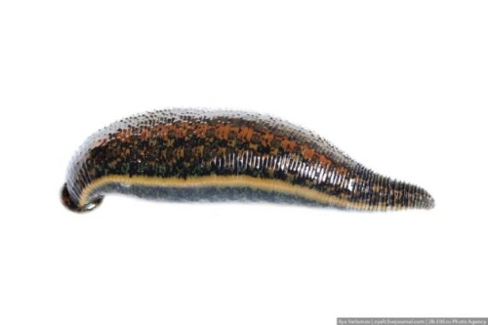
কেঁচো ও জোঁকঃএরা কেউ স্যাঁতসেঁতে মাটিতে, কেউ মাটিতে গর্ত খুঁড়ে বসবাস করে ।
পৃথিবীর প্রায় সকল নাতিশীতোষ্ণ ও উষ্ণমণ্ডলীয় অঞ্চলে এদেরপাওয়া যায়।

Slide 13
আরশোলা ও প্রজাপতিঃ এদের কেউ ডানার সাহায্যে উড়তে পারে।
পৃথিবীর সর্বত্র সকল পরিবেশে বাস করতে সক্ষম।

Slide 14
শামুকঃ এদের স্বভাব বৈচিত্র্যপূর্ণ ।
বাসস্থানঃ এরা পৃথিবীর প্রায় সকল পরিবেশে বাস করে।

Slide 15
তারা মাছঃ এদের অধিকাংশই মুক্ত জীবী।
এ পর্বের সকল প্রাণী সামুদ্রিক।

Slide 16
এদের বহু প্রজাতি বৃক্ষবাসী,মরুবাসী,মেরুবাসী,গুহাবাসীও খেচর। বহিঃপরজীবী হিসেবে অন্য প্রাণীর দেহে সংলগ্ন হয়ে জীবন যাপন করে।
পৃথিবীর সকল পরিবেশে বাস করে।

Slide 17
মূল্যায়ন
জোড়ায় কাজঃ
১। প্রাণী জগতের ৯টি পর্বের নাম লেখ।
২। নেমাটোডা পর্বের সাধারণ বৈশিষ্ট্য লেখ।
৩। মলাস্কা পর্বের সাধারণ বৈশিষ্ট্য লেখ।
৪। কর্ডাটা পর্বের সাধারণ বৈশিষ্ট্য লেখ।

Slide 18
বাড়ীর কাজ
প্রাণী জগতের ৯টি পর্বের সাধারণ বৈশিষ্ট্য বর্ণনা কর।

Slide 19
ধন্যবাদ

